Slide 1

(Tele-)ARENA
Tele-ARENA 2023
7 december 2023
Daphne Bussink-Voorend, promovenda en arts M+G infectieziektebestrijding i.o.
Arne Meeldijk, lead data scientist, GGD Brabant-Zuidoost

Slide 2
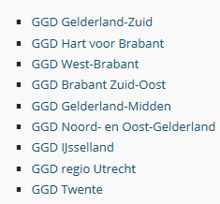
Welkom bij Tele-ARENA 07-12-2023
Tele-ARENA = telefonische / online nascholing infectieziekten en
  onderzoek bij en voor GGD-en in AMPHI regio.
De presentatie + geluidsopname komt op de AMPHI site te staan. We gaan er vanuit dat je akkoord gaat met opname.
Informatie over accreditatie volgt aan einde van de presentatie.
We zijn benieuwd naar de deelnemers! Graag je functie en de GGD
waar je werkzaam bent doorgeven via de chat.
Vragen? Stel ze via de chat!

Slide 3
Programma vandaag
Opening en welkom
Twijfelen ouders over vaccinaties voor hun pasgeboren kind?
Door: Daphne Bussink-Voorend, promovenda en arts M+G infectieziektebestrijding i.o.
Vragen
Hoe SMS herinneringen zorgen voor toegenomen COVID-19 booster vaccinaties: Twee gerandomiseerde experimenten met controlegroep
Door: Arne Meeldijk, lead data scientist, GGD Brabant-Zuidoost
Vragen
Einde

Slide 4


CHOICE studie
Twijfelen ouders over vaccinaties voor hun pasgeboren kind?
Daphne Bussink-Voorend
PhD student & AIOS M+G profiel infectieziekten

Slide 5
Het Rijksvaccinatieprogramma
Schema voor vaccinaties voor kinderen tegen 12 ziekten
Bron: RIVM

Slide 6
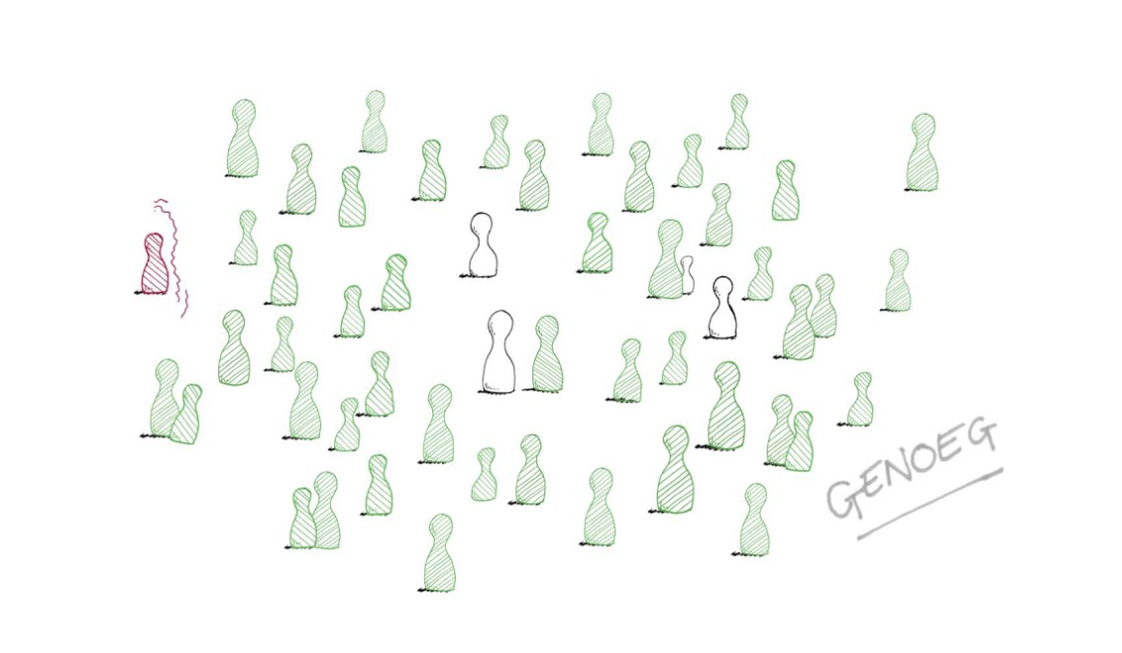
Groepsimmuniteit
Vaccinatiegraad =
% gevaccineerden binnen een groep

Slide 7



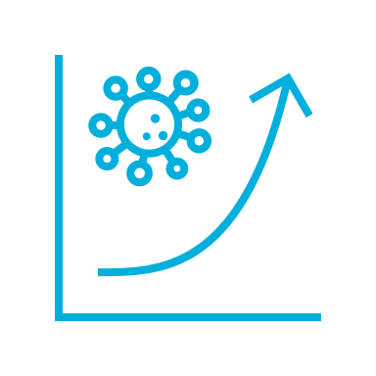
Inleiding
Wereldwijd: afname van de vaccinatiegraad onder kinderen en minder vertrouwen in vaccinaties¹
Vaccinatietwijfel = besluiteloosheid in een keuze over vaccineren²
Vaccinatiegraad van 2-jarige kinderen gevaccineerd volgens het RVP: gedaald tot onder 90%³
Risico op toename van infectieziekten en uitbraken Bijvoorbeeld: mazelen
1 Eagan et al. Recent trends in vaccine coverage and confidence: A cause for concern. Hum Vaccin Immunother 2023.
2 Bussink-Voorend et al. A systematic literature review to clarify the concept of vaccine hesitancy. Nat Hum Behav 2022.
3 RIVM. Vaccinatiegraad en jaarverslag Rijksvaccinatieprogramma Nederland 2022.

Slide 8

Doel van de CHOICE studie
Vraag 1: Hoeveel ouders ervaren twijfel in hun keuze over vaccinaties?
Vraag 2: Wat zijn de kenmerken van deze groep ouders?
Vraag 3: Wat is de relatie tussen twijfel en acceptatie van vaccinaties?

Slide 9






Onderzoekspopulatie & werving
Groep: ouders van pasgeboren kinderen in/rondom besluitvorming over vaccinatie
Timing: voorafgaand aan eerste regulier vaccinatiemoment
Werving: bij het huisbezoek door de jeugdverpleegkundige 2 weken na de geboorte
Informatiebrief met link en QR code naar de vragenlijst

Slide 10
Voorbeelden uit de vragenlijst
A. Wat is belangrijk in uw manier van leven?
a. Geloof
b. Antroposofie
b. Andere natuurgeneeswijzen, zoals bijvoorbeeld homeopathie of fytotherapie
c. Geen
e. Anders (invullen)
B. Bent u van plan uw kind te laten vaccineren volgens het advies van het consultatiebureau?
a. Ja
b. Ja, maar op mijn verzoek wel volgens een ander schema
c. Waarschijnlijk
d. Misschien
e. Gedeeltelijk
f. Nee

Slide 11




Ouders van pasgeboren kinderen in/rondom de besluitvormingsfase
Acceptatie van vaccinatie
Ten minste 2 vaccinatiemomenten
Vragenlijst
Zelf gerapporteerde twijfel over vaccinaties
Socio-demografische en vaccinatie gerelateerde karakteristieken
Analyse: uni en multivariaat, adjusted odds ratio’s (aOR)
Praeventis database (RIVM):
Op de leeftijd van 6 maanden
Vaccinatie volgens het schema
Analyse: Relatief risico (RR)

Slide 12
Resultaten
Karakteristieken | Percentage / gemiddelde
Geslacht Vrouw Man | 80% 20%
Opleidingsniveau Laag/Middelbaar Hoog | 15% 85%
Migratie achtergrond | 12%
Gemiddelde leeftijd | 33 jaar
Eerste kind | 47%
Levensovertuiging Religieus Antroposofie of natuurgeneeswijzen Geen | 14% 3% 83%
Kinkhoest vaccinatie bij 22 weken Ja Nee | 95% 5%
Intentie voor vaccinatie van het kind Ja Ander schema, misschien, deels, waarschijnlijk Nee | 92% 6% 2%
N = 533 deelnemers
Studiepopulatie
Met name moeders
Relatief veel hoogopgeleide ouders
Relatief hoge uptake van de 22 weken prik

Slide 13
Resultaten | meting VH
Meting van twijfel:
Vraag: ‘Hoe voelt u zich in het beslissen over de vaccinaties voor uw pasgeboren kind?’
  Veel twijfel 1 – 2 – 3 – 4 – 5 – 6 – 7 – 8 – 9 – 10 Geen twijfel
  Alternatieve vertalingen (aarzeling, zekerheid, gerustheid, besluiteloos): geen verschil in score
Bepalen van afkapwaarden:
  Vergelijking met een gevalideerd instrument:
    In hoeverre hebt u twijfels over het vaccineren van uw kind?
    (geen twijfel/weinig twijfel/weet ik niet/ beetje twijfel/veel twijfel)
  Conclusie: waarde 9 en 10 → geen twijfel; waarde 1 t/m 8 → enige mate van twijfel
Ouders met enige mate twijfel
Ouders zonder twijfel
Notes:
Ref onderaan zetten

Slide 14
Resultaten| twijfel en karakeristieken
27,1% van de deelnemende ouders gaf enige mate van twijfel aan
Karakteristieken die significant vaker voorkwamen
in de groep ouders met twijfel:
Lager of middelbaar opleidingsniveau
Religieuze of antroposofische levensovertuiging
Geen uitgesproken intentie (geen ja/nee)
Jongere leeftijd
Karakteristieken | AOR Adjusted odds ratio
Lager of middelbaar opleidingsniveau | 2,1 (CI 1,3-3,6)
Religieuze of antroposofische levensovertuiging | 1,8 (CI 1,1-2,9)
Geen uitgesproken intentie (ander schema, misschien, deels, waarschijnlijk) | 6,2 (CI 2,8-14,0)
Jongere leeftijd | 1.09 (CI 1.03-1.15)
Notes:
Ref onderaan zetten

Slide 15
Resultaten | vaccinatie uptake
422/533 van de ouders gaven toestemming voor Preaventis database
Vaccinatie data op de leeftijd van 6 maanden:
  Volgens schema: 401 (95%)
  Niet volgens schema: 20 (5%)
Onder ouders die twijfel aangaven was het RR 2.5 (1.05-5.78) voor niet volgens het schema vaccineren.
 | Niet volgens schema | Volgens schema
Twijfel | 9 | 96 | 105
Geen twijfel | 11 | 305 | 316
 | 20 | 401

Slide 16
Take home
Onder ouders van pasgeboren kinderen, geeft 27% aan dat zij een mate van twijfel hebben over de vaccinaties van het RVP
Binnen deze groep zijn ouders jonger, lager opgeleid en hebben vaker een religieuze of antroposofische levensovertuiging.
Ook waren zij minder zeker in hun intentie om wel of niet te vaccineren of hadden een voorkeur voor een alternatief schema.

Slide 17

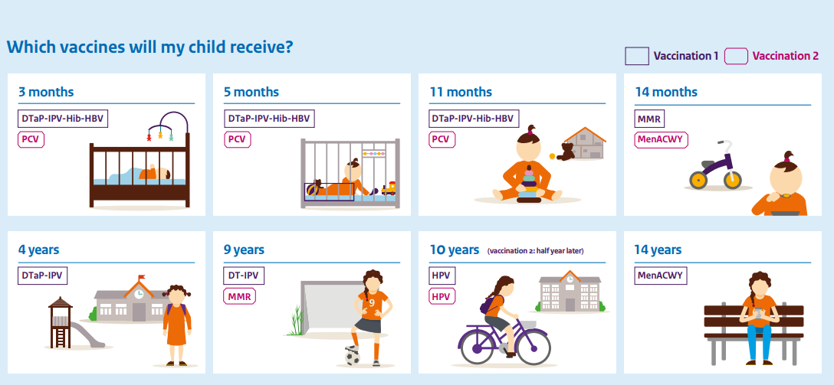


Take home
Ouders van pasgeboren kinderen die twijfel aangaven in hun keuze, vaccineerden hun kind vaker niet volgens het aanbevolen schema
RR 2.5 (1.05-5.78)

Slide 18

Discussie
Selectiebias: hoogopgeleide moeders, acceptatie van vaccinatie hoog
Aandachtsgebieden voor verder onderzoek:
    Lager opgeleiden
    Perspectief van professionals
    Besluitvorming over vaccinaties en ondersteuning hierin
Bredere context: voldoet de keten van zorg om (aanstaande) ouders adequaat te informeren en voorzien in hun behoeften?

Slide 19



Dank voor jullie aandacht!
Met dank aan:
Radboudumc:
- Prof. Marlies Hulscher
- Dr. Jeannine Hautvast

Slide 20



Hoe SMS herinneringen zorgen voor toegenomen COVID-19 booster vaccinaties: Twee gerandomiseerde experimenten met controlegroep
Arne Meeldijk - GGD Brabant Zuidoost
Lisa Vandeberg - Radboud Universiteit
Reinier Akkermans - Radboudumc
Jeannine Hautvast - Radboudumc
Notes:
Lisa Vandeberg - Radboud Universiteit
Reinier Akkermans - Radboudumc
Jeannine Hautvast - Radboudumc

Slide 21
Achtergrond
Situatie jan-2022:
naar schatting 59% van de inwoners van Brabant-Zuidoost heeft een boostervaccinatie ontvangen en de opkomst op de vaccinatielocaties neemt sterk af.
Vraag:
Wat kunnen we doen om de vaccinatiegraad te verhogen?

Slide 22
Literatuur
SMSjes zijn low cost en vaak redelijk effectief
‘Ownership’ framing maken SMSjes vaak effectiever
Twijfel over nut en noodzaak vaccinatie voornaamste reden tot twijfel
Datum, tijd en locatie specifiek maken helpt uitstelgedrag voorkomen
Intention Behavior Gap is veel voorkomend obstakel in bereiken van voldoende vaccinatiegraad

Slide 23
Onderzoeksvragen
Hoe effectief zijn SMSjes om de vaccinatiegraad te verhogen en welke tekstmanipulaties zijn het meest effectief?
Zijn deze effecten van korte duur of houden ze stand over tijd?
Hebben deze SMSjes invloed op het Intention Behaviour Gap?

Slide 24
Design & Onderzoekspopulatie
Design:
2x4 design
Gerandomiseerd experiment met controlegroep
Basis SMS
Evaluatie:
- vaccinatie opkomst 6 dagen na ontvangst
- vaccinatie opkomst 50 dagen na ontvangst
- reply op SMS met Ja / Nee
Onderzoekspopulatie:
1e vaccinatieserie volledig bij GGD doorlopen
Woonachtig in Brabant-Zuidoost
18 jaar of ouder
Jonger dan 80
Nog geen booster bij GGD ontvangen
Geen boosterafspraak gepland bij GGD
Afgelopen 3 maanden niet positief getest bij GGD
Afgelopen 3 maanden geen vaccinatie ontvangen bij GGD
Niet woonachtig in Aarle Rixtel
06-nummer bekend
N = 140.000

Slide 25
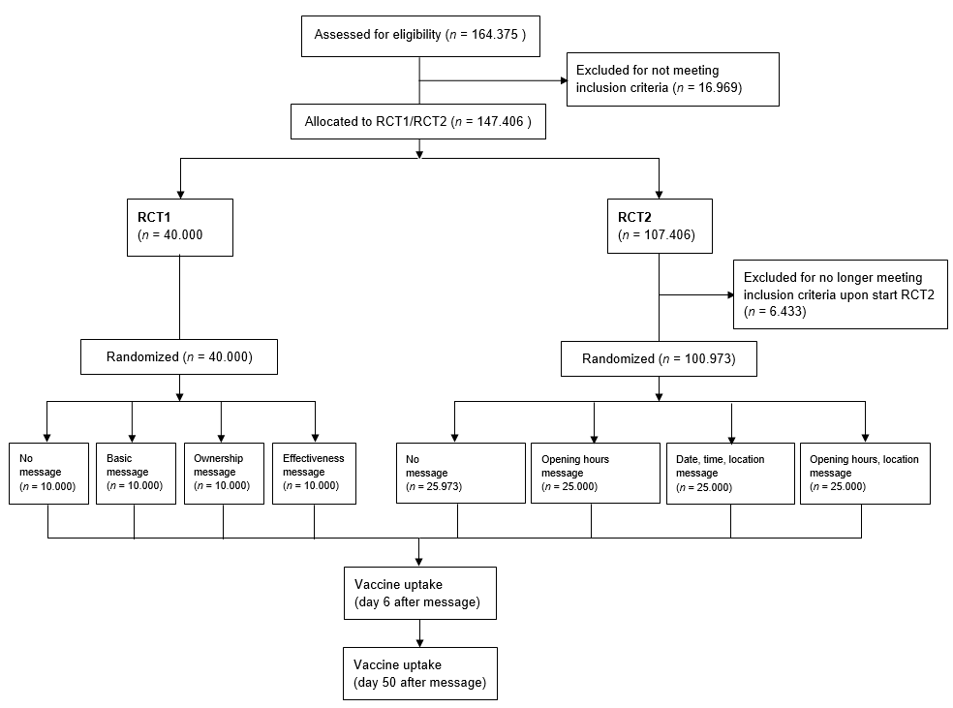

Slide 26
Gebruikte SMS-teksten in eerste zending naar 30.000 inwoners op 25-1-2022
Variant 1
Beste Meneer Jansen.
Je komt in aanmerking voor een boosterprik. Je bent welkom op de GGD-vaccinatielocatie in Eindhoven of Helmond [..]
Groet, GGD Brabant-Zuidoost
Variant 2
Beste Meneer Jansen. Jouw boosterprik ligt voor je klaar. Je bent welkom op de GGD-vaccinatielocatie in Eindhoven of Helmond om deze op te halen [..] Groet, GGD Brabant-Zuidoost
Variant 3
Beste Meneer Jansen.
Een boosterprik beschermt voor 97% tegen ziekenhuisopname. Haal nu ook je boosterprik. Je bent welkom zonder afspraak op de GGD-vaccinatielocatie in Eindhoven of Helmond [..]
Groet, GGD Brabant-Zuidoost
[…]Kom je? Reageer met JA of NEE. Als je komt, neem dan je ID mee. Heb je al een boosterprik gehad, of wil je deze niet, dan mag je dit bericht negeren. Je krijgt dit bericht omdat je eerder jouw gegevens met ons hebt gedeeld. […]

Slide 27
Opkomst op vaccinatielocatie
**
**
0,8%
* p<.05, ** p <.01, *** p<.001
13 december 2023

Slide 29
Gebruikte SMS-teksten in eerste zending naar 30.000 inwoners op 25-1-2022
Variant 1
Beste Meneer Jansen.
Je komt in aanmerking voor een boosterprik. Je bent welkom op de GGD-vaccinatielocatie in Eindhoven of Helmond [..]
Groet, GGD Brabant-Zuidoost
Variant 2
Beste Meneer Jansen. Jouw boosterprik ligt voor je klaar. Je bent welkom op de GGD-vaccinatielocatie in Eindhoven of Helmond om deze op te halen [..] Groet, GGD Brabant-Zuidoost
Variant 3
Beste Meneer Jansen.
Een boosterprik beschermt voor 97% tegen ziekenhuisopname. Haal nu ook je boosterprik. Je bent welkom zonder afspraak op de GGD-vaccinatielocatie in Eindhoven of Helmond [..]
Groet, GGD Brabant-Zuidoost
Gebruikte SMS-teksten in tweede zending naar 75.000 inwoners op 1-2-2022
Variant 4
Beste Meneer Jansen. Jouw boosterprik ligt voor je klaar. Je bent iedere dag tussen 9.00 en 16.30u welkom op de GGD-vaccinatielocatie in Eindhoven of Helmond om deze op te halen [..]
Groet, GGD Brabant-Zuidoost
Variant 5
Beste Meneer Jansen. Jouw boosterprik ligt voor je klaar. Je bent op 05-02-2022 tussen 16:00 en 17:00 uur welkom op Haverdijk 11 in Helmond om deze op te halen [..] Groet, GGD Brabant-Zuidoost
Variant 6
Beste Meneer Jansen.
Jouw boosterprik ligt voor je klaar. Je bent iedere dag tussen 9.00 en 16.30u welkom op Haverdijk 11 in Helmond om deze op te halen [..]
Groet, GGD Brabant-Zuidoost
[…]Kom je? Reageer met JA of NEE. Als je komt, neem dan je ID mee. Heb je al een boosterprik gehad, of wil je deze niet, dan mag je dit bericht negeren. Je krijgt dit bericht omdat je eerder jouw gegevens met ons hebt gedeeld. […]

Slide 30
Opkomst op vaccinatielocatie
***
***
***
3,2%
* p<.05, ** p <.01, *** p<.001
13 december 2023

Slide 31
Hoe effectief zijn SMSjes om de vaccinatiegraad te verhogen en welke tekstmanipulaties zijn het meest effectief?
  Antwoord: Een SMS met ownership-framing + specifiek datum, tijd en locatie voorstel zorgt voor een toename van 3.2-procentpunt vaccinatiegraad. ‘Standaard’ SMSjes zijn niet erg effectief.
Zijn deze effecten van korte duur of houden ze stand over tijd?
Hebben deze SMSjes invloed op het Intention Behaviour Gap?

Slide 32
Resultaten Dag 50
RCT1 | N | % uptake (N) | Coefficient (SE)* | p - value | OR [95%CI]
Overall test |  |  |  | < .001
No message | 10,000 | 10.9% (1,085)
Basic | 10,000 | 11.7% (1,167) | 0.08 (0.04) | .067 | 1.09 [0.99-1.18]
Ownership | 10,000 | 12.5% (1,250) | 0.16 (0.04) | < .001 | 1.17 [1.09-1.26]
Effectiveness | 10,000 | 12.5% (1,246) | 0.16 (0.04) | < .001 | 1.17 [1.08-1.26]
RCT2 | N | % uptake (N) | Coefficient (SE)* | p - value | OR [95%CI]
Overall test |  |  |  | < .001
No message | 25,973 | 8.7% (2,248)
Opening hours* | 25,000 | 9.9% (2,482) | 0.15 (0.03) | < .001 | 1.16 [1.10-1.22]
Date, time, location* | 25,000 | 11.4% (2,852) | 0.31 (0.03) | < .001 | 1.36 [1.30-1.42]
Opening hours, location* | 25,000 | 9.5% (2,462) | 0.14 (0.03) | < .001 | 1.15 [1.09-1.21]

Slide 33
Hoe effectief zijn SMSjes om de vaccinatiegraad te verhogen en welke tekstmanipulaties zijn het meest effectief?
Zijn deze effecten van korte duur of houden ze stand over tijd?
  Antwoord: De effectiviteit houd stand over langere tijd, wat impliceert dat er een groep gemotiveerd wordt om te vaccineren die dit anders zou blijven uitstellen.
Hebben deze SMSjes invloed op het Intention Behaviour Gap?

Slide 34
Resultaten IBG
RCT1 | N Responses | % "yes"-responses (N) | % "yes"-responses with uptake (N)
Basic | 435 | 60.23% (262) | 20.61% (54)
Ownership | 535 | 55.89% (299) | 26.75% (80)
Effectiveness | 358 | 62.85% (225) | 28.89% (65)
RCT2 | N Responses | % "yes"-responses (N) | % "yes"-responses with uptake (N)
Opening hours* | 1,674 | 53.41% (894) | 34.11% (305)
Date, time, location* | 2,778 | 30.35% (843) | 66.07% (557)

Slide 35
Hoe effectief zijn SMSjes om de vaccinatiegraad te verhogen en welke tekstmanipulaties zijn het meest effectief?
Zijn deze effecten van korte duur of houden ze stand over tijd?
Hebben deze SMSjes invloed op het Intention Behaviour Gap?
  Antwoord: Het meest effectieve SMSje zorgt er voor dat de groep die zegt van plan te zijn zich te laten vaccineren zich ook vaker werkelijk laat vaccineren, vergeleken met andere SMSjes. Dit suggereert dat dit SMS het IBG verkleint.

Slide 36
discussie & conclusie
SMSjes zijn effectieve interventies om de vaccinatiegraad te verhogen, maar de formulering van het bericht is erg bepalend.
Voor zo ver wij weten is dit een eerste studie die laat zien het Intention Behaviour Gap te verkleinen (in vaccinatie context)
Gevonden effect waarschijnlijk onderschatting vanwege ‘vervuiling’ steekproef met personen die elders gevaccineerd waren.
Effectiviteit kan waarschijnlijk verder verbeterd worden door tijdsslots toe te kennen waar mensen vaker beschikbaar in zijn.
Naar schatting waren er landelijk nog zo’n 3 miljoen mensen die aan dezelfde criteria voldeden als waar deze SMS naar verzonden is. Hen allemaal SMS variant 5 sturen zorgde naar schatting voor 96.000 extra gevaccineerde inwoners in de 6 dagen na verzending
Notes:
Opm AM: Gezien het een publiek is met mensen uit de praktijk leek me de laatste conclusie toch wel relevant. Voor een wetenschappelijk publiek is die wat minder relevant en daarom niet meegenomen in het artikel

Slide 37
Vragen?
Contact: a.meeldijk@ggdbzo.nl

Slide 38
Bedankt voor deelname aan de Tele-ARENA
Accreditatie?
  Verpleegkundigen – Kwaliteitsregister V&V Let op! enkel invullen door verpleegkundigen die ingeschreven staan in het Kwaliteitsregister V&V
  Artsen – AbSg Let op! Artsen die in opleiding zijn tot profielarts komen niet in aanmerking voor accreditatie
  Stuur een mail dat je Tele-ARENA van vandaag hebt gevolgd met
  Naam, Functie, GGD en BIG nummer naar:
  Loes.Papeleu-vanLeeuwen@radboudumc.nl
  Als je in teams niet bent ingelogd vanuit je persoonlijke Teams account, laat dit dan even weten i.v.m. verantwoording van de aanwezigen.
Wensen en ideeën voor onderwerpen Tele-ARENA per mail naar Suzanne: suzanne.zoller@radboudumc.nl

